Slide 1
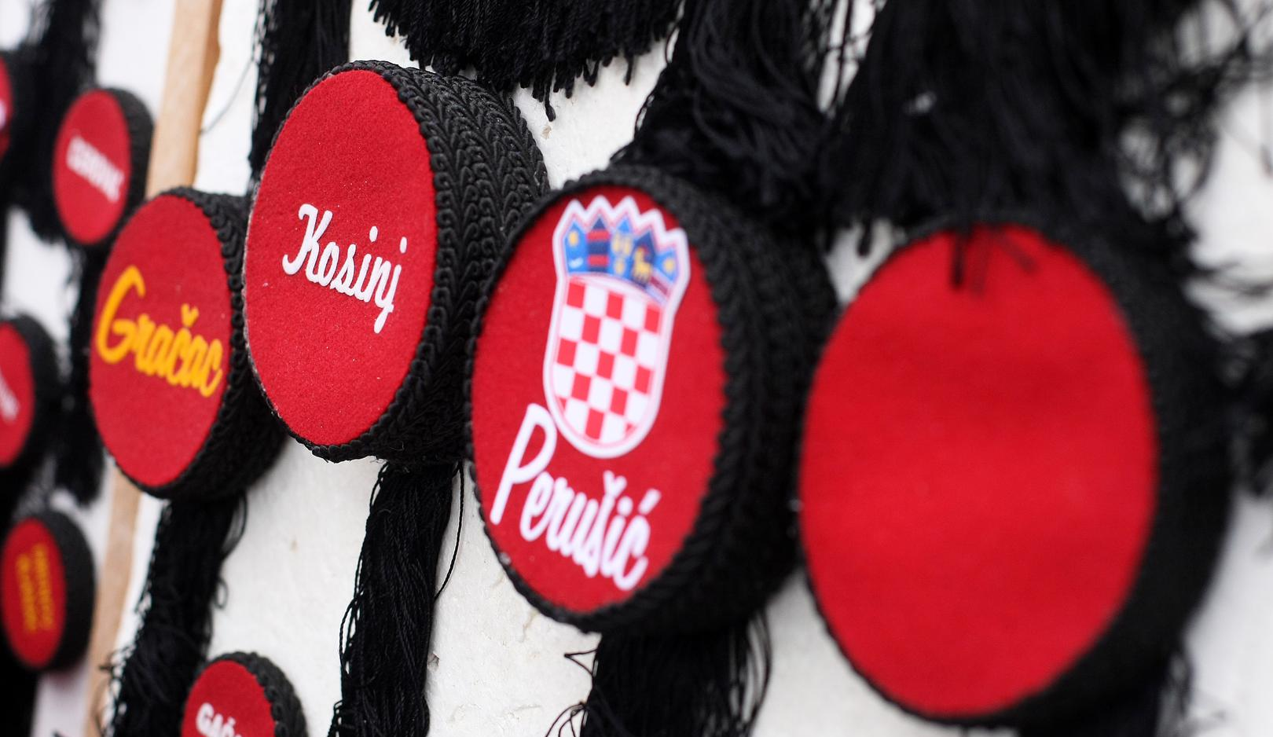
LIČKA KAPA
Priroda i društvo: 4. razred
Praktični rad: izrada ličke kape

Slide 2
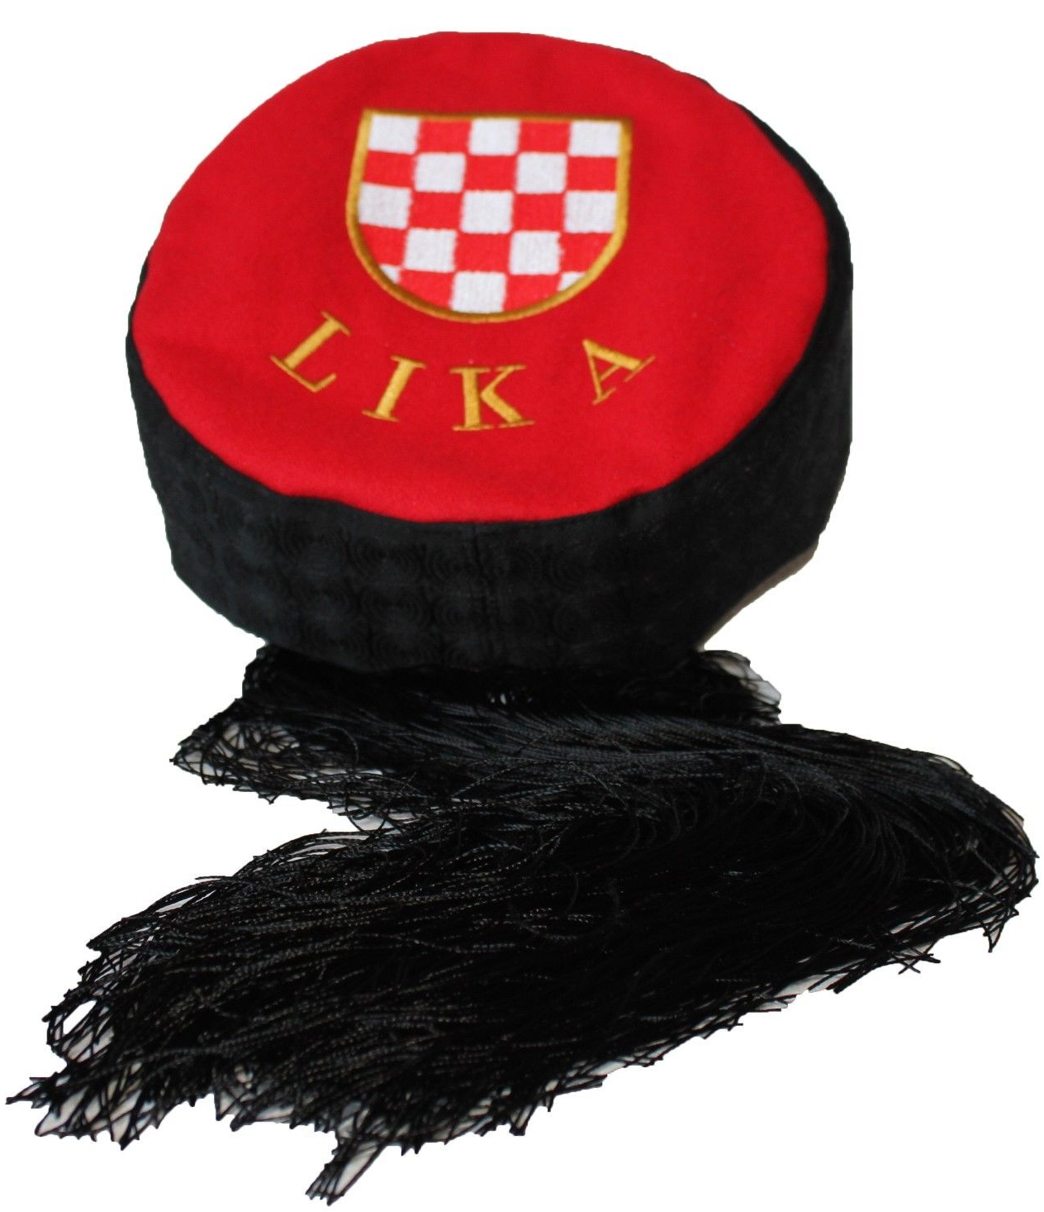
Zbog svježih ljeta i hladnih zima stanovnici gorskog dijela Hrvatske nosili su odjeću napravljenu od ovčje vune. Od vune su se tkale torbe. Nezaobilazni dio odjeće bio je kožnati prsluk s krznom. Najpoznatiji dio narodne nošnje u Lici je crvena lička kapa.

Slide 3
Plitka i ravna crvena kapa (crljenkapa) izrađena je od sukna i izvezena po rubu crnim vezom, a na stražnjem dijelu ukrašena je dužim svilenim resama.
Simbol je muškog i nacionalnog ponosa.
U nekim se krajevima do danas zadržala u uporabi.

Slide 4
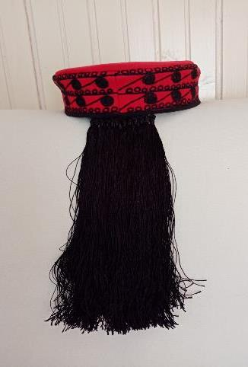
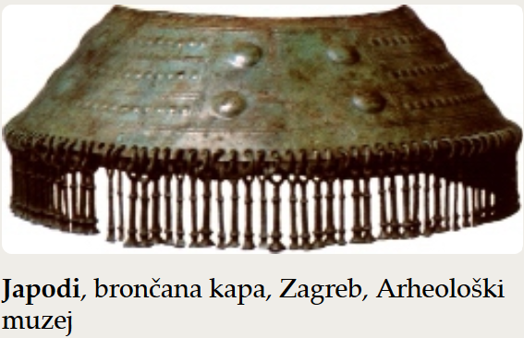
JESTE LI ZNALI ?
Povjesničari kažu:
lička kapa je izvedba kape iz vremena Japoda
Slaveni su usvojili dio autohtone japodske kulture i odjeće poput kape
lički hajduci nosili su ovakvu kapu u borbi protiv Turaka
lička kapa ima sličnosti s drugim dinarskim kapama, poput šibenske
neke ličke kape imaju hrvatski grb na vrhu
nose se uglavnom kao dio narodne nošnje

Slide 5
LIČKA KAPA

Slide 6
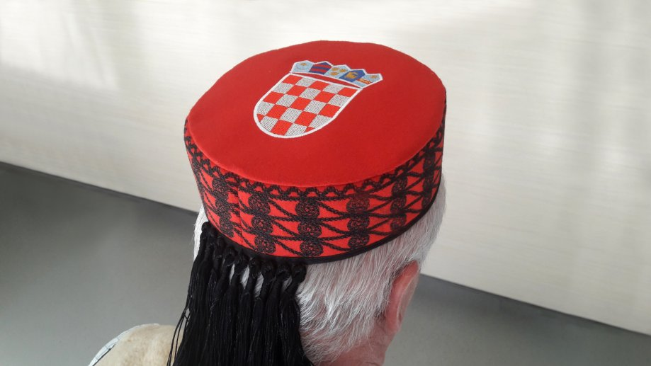
LIČKA KAPA S HRVATSKIM GRBOM

Slide 7
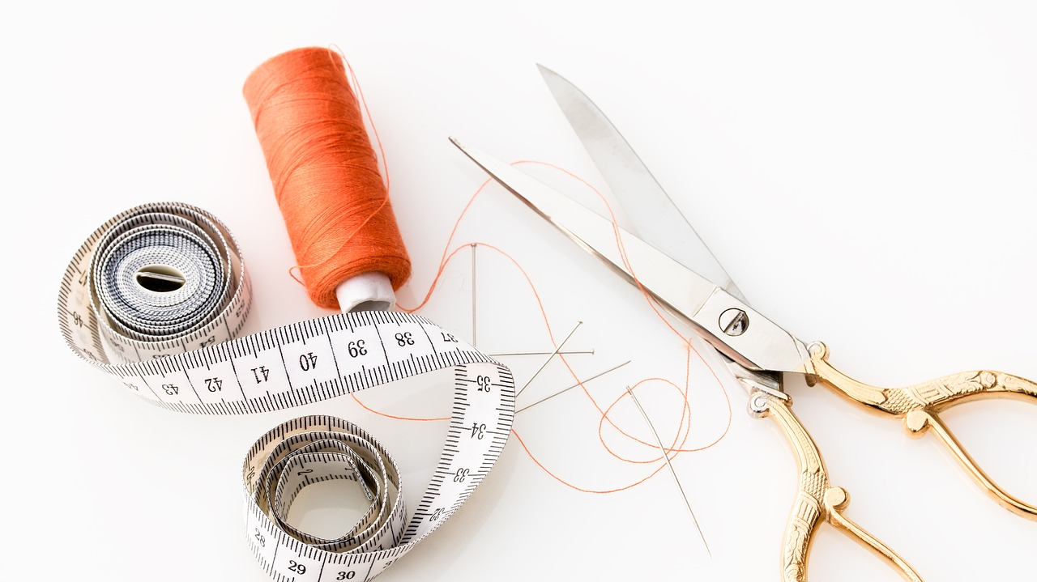
IZRADIMO

Slide 8
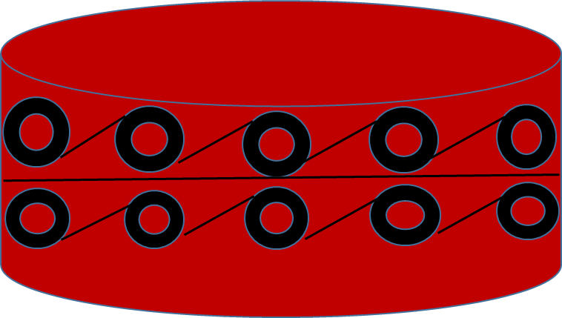
ZADATAK: Izraditi ličku kapu
Što ti treba za izradu?:
crveni i crni papir
škare
ljepilo
crni flomaster (deblji)
konac ili vunu

